Slide 1
Генетические задачи

Slide 2

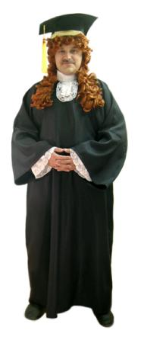
Что сказал судья?
Здравствуйте! Примите, пожалуйста, мое заявление. Я прошу возбудить дело о взыскании алиментов с гражданина Иванова Александра Петровича. Он – отец моего ребенка. Ребенок полностью на него похож, ну точная копия своего папочки.
Но он категорически отказывается мне платить алименты, не признает отцовства
Итак, у Иванова 1 группа крови, а у вас, женщина, какая?
Вот моя карточка, у меня 4 группа крови, а у ребенка тоже 4 группа
Скажите, пожалуйста, какая группа крови у гражданина Иванова?
Суд рассмотрит все представленные доказательства и примет решение
Первая.

Slide 3
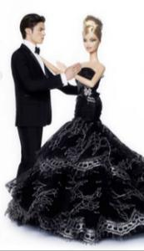
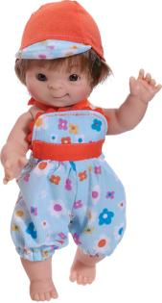
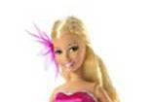
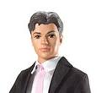
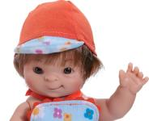
Доказательства,
представленные в суде
Результаты медэкспертизы
Группа крови:
АВ (IV)
Группа крови:
ОО (I)
Группа крови:
АВ (IV)
Фотографии, подтверждающие наличие близких отношений
Фотография ребенка
Какое решение было вынесено?
Ответ обоснуйте

Slide 4
Что сказал судья?
Дано: Решение
-I группа IV гр. I гр.
- IV группа P: АВ ОО
F1 – с группой G: А; В О
крови матери - ?
F: АО ВО
II гр. III гр.
В данном браке не может быть детей с IV группой крови

Slide 5
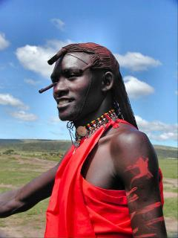
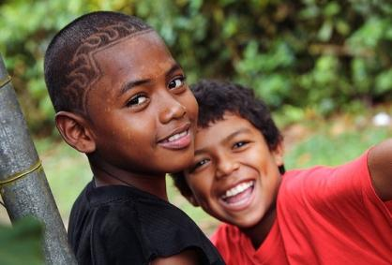
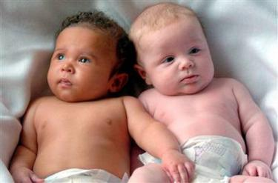
Пигментация кожи человека
Степень пигментации кожи человека определяется двумя парами генов и наследуется по принципу кумулятивной полимерии, т.е. чем больше в генотипе доминантных генов, тем темнее кожа.
ААВВ - чернокожие
ААВв; АаВВ – темные мулаты
АаВв; ааВВ; ААвв – средние мулаты
Аавв; ааВв – светлые мулаты
аавв - белые

Slide 6
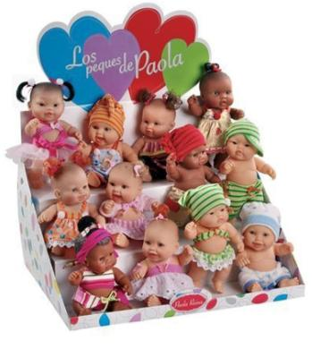

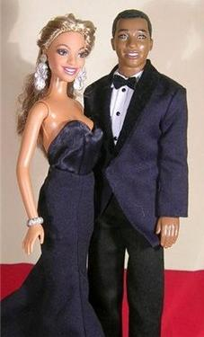
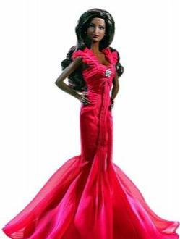
Медико–генетическое консультирование
В брак вступили:
Чернокожий мужчина и светлая мулатка
Белый мужчина и темная мулатка
Какой фенотип потомства следует ожидать в обоих случаях.

Slide 7
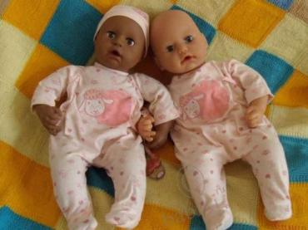
Медико–генетическое консультирование
свет. мул. чер.
P: Аавв ААВВ
G: Ав; ав АВ
F: ААВв АаВв
темные мулаты средние мулаты

Slide 8

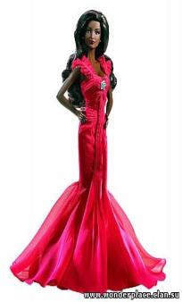
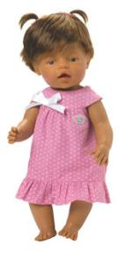
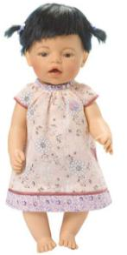
Медико–генетическое консультирование
темн. мул. бел.
P: ААВв аавв
G: Ав; АВ ав
F: АаВв Аавв
средние мулаты светлые мулаты

